Slide 1


Hệ thống quản lý chuẩn giảng viên
TRƯỜNG ĐẠI HỌC CẦN THƠ
TRUNG TÂM CÔNG NGHỆ PHẦN MỀM
THỰC TẬP TỐT NGHIỆP LẬP TRÌNH VIÊN QUỐC TẾ
Đơn vị thực tập: Trung tâm Công nghệ Phần mềm Đại học Cần Thơ
GV. Hướng dẫn:
SV. Thực hiện:
MSc. Lê Thị Minh Loan
A23130 - Phạm Tấn Bo
A23081 - Nguyễn Sỉ Minh Nhật
A23032 - Phạm Nhựt Gia Huy
A23086 - Nguyễn Văn Đẳng
A23088 - Trần Minh Quý
A23141 - Trần Bảo Toàn
A23144 - Trương Văn Lâm

Slide 2
Lời Cảm Ơn Chân Thành
Trong suốt thời gian thực tập và thực hiện dự án tại Trung Tâm Công Nghệ Phần Mềm – Đại Học Cần Thơ (CUSC), nhóm chúng em đã có cơ hội tiếp cận môi trường làm việc thực tế, rèn luyện kỹ năng làm việc nhóm và áp dụng những kiến thức đã học vào tình huống thực tế. Đây là giai đoạn vô cùng quan trọng giúp chúng em nâng cao chuyên môn, tích lũy kinh nghiệm, và hiểu rõ hơn quy trình làm việc trong doanh nghiệp.
Nhóm xin chân thành gửi lời cảm ơn đến Ban Lãnh đạo và toàn thể anh/chị tại CUSC đã tận tình hướng dẫn, hỗ trợ nhóm chúng em trong suốt quá trình thực tập. Nhờ sự chỉ dẫn tận tâm, nhóm chúng em đã hoàn thiện kỹ năng hợp tác, phân chia nhiệm vụ và giải quyết vấn đề.
Nhóm cũng xin bày tỏ lòng biết ơn sâu sắc đến Quý Thầy/Cô tại CUSC, đặc biệt là Cô Lê Thị Minh Loan, người đã luôn theo sát, góp ý chân thành và hỗ trợ nhóm trong quá trình xây dựng và hoàn thiện dự án.
Mặc dù cả nhóm đã nỗ lực hoàn thành báo cáo thực tập với tinh thần nghiêm túc và trách nhiệm, nhưng vì giới hạn thời gian và kinh nghiệm thực tế còn hạn chế nên khó tránh khỏi những thiếu sót. Nhóm rất mong nhận được những ý kiến đóng góp từ Quý Thầy/Cô và anh/chị để có thể hoàn thiện tốt hơn trong tương lai.
Cần Thơ, ngày … tháng … năm 2025
Sinh viên thực hiện: Phạm Tấn Bo, Phạm Nhựt Gia Huy, Nguyễn Sỉ Minh Nhật, Nguyễn Văn Đẳng, Trần Minh Quý, Trần Bảo Toàn, Trương Văn Lâm .

Slide 3

Định Nghĩa Dự Án: Hệ Thống Quản Lý Minh Chứng Giảng Dạy
Dự án được xây dựng nhằm phát triển Hệ thống Quản lý Minh chứng và Hồ sơ Giảng dạy cho các khoa, bộ môn và phòng ban trong Trường Đại học Cần Thơ. Nội dung chính của dự án là số hóa toàn bộ quy trình thu thập, lưu trữ, phân loại, tra cứu và thống kê các loại minh chứng phục vụ kiểm định chất lượng, báo cáo đào tạo và đánh giá năng lực giảng viên.
Vấn đề hiện tại
Giải pháp
Số lượng minh chứng lớn, đa dạng, nhiều phiên bản và khó kiểm soát khi làm thủ công. Các đơn vị gặp khó khăn trong việc tổng hợp báo cáo minh chứng chính xác, đầy đủ và kịp thời.
Xây dựng một hệ thống phần mềm chuyên nghiệp giúp tăng hiệu suất làm việc, giảm sai sót, nâng cao chất lượng quản lý, đồng thời hiện đại hóa quy trình hành chính theo hướng chuyển đổi số.
Hệ thống được thiết kế với mô hình phân quyền rõ ràng để đảm bảo quản lý hiệu quả và bảo mật thông tin.
Vai trò Admin
Vai trò Cán bộ quản lý
Vai trò Giảng viên
Tạo đơn vị, phân quyền người dùng, thiết lập danh mục minh chứng và cấu hình hệ thống.
Duyệt minh chứng, kiểm tra tính hợp lệ, theo dõi tiến độ nộp và xuất báo cáo.
Tải lên minh chứng, xem trạng thái phê duyệt và cập nhật thông tin.

Slide 4
Chức Năng Chính & Hiệu Quả Dự Án
Các chức năng chính của hệ thống bao gồm: quản lý danh mục minh chứng, quản lý hồ sơ theo năm học, tự động phân loại minh chứng, tìm kiếm và lọc nâng cao, thống kê tiến độ nộp theo từng đơn vị/giảng viên, export báo cáo Excel/PDF, và dashboard trực quan hỗ trợ theo dõi tổng quan.
Tích hợp OCR
Tìm kiếm & Lọc Nâng Cao
Tự động trích xuất thông tin từ hình ảnh hoặc file scan, giảm thời gian nhập liệu.
Dễ dàng tra cứu thông tin minh chứng theo nhiều tiêu chí khác nhau.
Dashboard Trực Quan
Xuất Báo Cáo
Cung cấp cái nhìn tổng quan về tình hình quản lý minh chứng.
Hỗ trợ xuất báo cáo ra các định dạng phổ biến như Excel và PDF.
Sau quá trình xây dựng và thử nghiệm, dự án đã hoàn thiện các chức năng cốt lõi và được đánh giá đáp ứng tốt nhu cầu thực tế của đơn vị sử dụng.
Tối ưu hóa quy trình
Thuận tiện cho giảng viên
Chuyển đổi số
Giảm đáng kể thời gian xử lý thủ công và nâng cao độ chính xác trong việc lưu trữ – tra cứu hồ sơ.
Giảng viên dễ dàng cập nhật minh chứng, tránh thất lạc tài liệu và đảm bảo tính đầy đủ.
Góp phần vào mục tiêu chuyển đổi số của trường, tạo nền tảng quản lý dữ liệu thống nhất, an toàn và dễ mở rộng.

Slide 5
Lịch Làm Việc & Kết Quả Thực Hiện
Dưới đây là lịch trình và kết quả thực hiện các công việc chính trong quá trình thực tập tại CUSC.
03/11/2025 – 09/11/2025
Thu thập thông tin về đơn vị, tìm hiểu quy trình làm việc, công nghệ sử dụng (Spring Boot, React, SQL Server). Xác định công việc phù hợp.
Phân tích sơ khảo, xem chuyên môn
Đã hoàn thành
10/11/2025 – 16/11/2025
Phân tích yêu cầu nghiệp vụ và mô tả hệ thống
Làm việc với mentor để thu thập yêu cầu chi tiết. Viết tài liệu nghiệp vụ: Use Case, mô tả dữ liệu, sơ đồ chức năng. Xác định các role và quy trình.
Đã hoàn thành
17/11/2025 – 23/11/2025
Thiết kế mô hình CSDL (User, Course, Trial Teaching, Evidence, Assignment). Vẽ sơ đồ ERD, Data Dictionary chuẩn hoá 3NF. Thiết kế kiến trúc hệ thống (Backend Spring Boot – Frontend React – DB SQL Server). Chuẩn bị tài liệu mô tả API.
Đã hoàn thành
Thiết kế hệ thống & cơ sở dữ liệu
24/11/2025 – 30/11/2025
Xây dựng chức năng Backend
Tạo project Spring Boot theo mô hình 3-layer. Xây dựng API: đăng nhập, phân quyền, quản lý môn học. Tạo các entity, repository, DTO. Kiểm thử Postman và tối ưu query.
Đang tiến hành
01/12/2025 – 07/12/2025
Xây dựng chức năng Frontend
Khởi tạo giao diện React theo chuẩn UI/UX. Tạo các trang: Login, Dashboard, Danh sách môn học, Giảng thử. Kết nối API Backend bằng Axios. Hoàn thiện luồng: Đăng nhập → Chọn môn → Xem Trial Teaching.
Đang tiến hành
08/12/2025 – 12/12/2025
Kiểm thử – Hoàn thiện – Báo cáo
Viết Testcase và kiểm thử toàn bộ chức năng. Sửa lỗi giao diện, lỗi API, tối ưu hiệu năng. Viết báo cáo thực tập. Chuẩn bị slide và nội dung bảo vệ thực tập.
Đang tiến hành

Slide 6
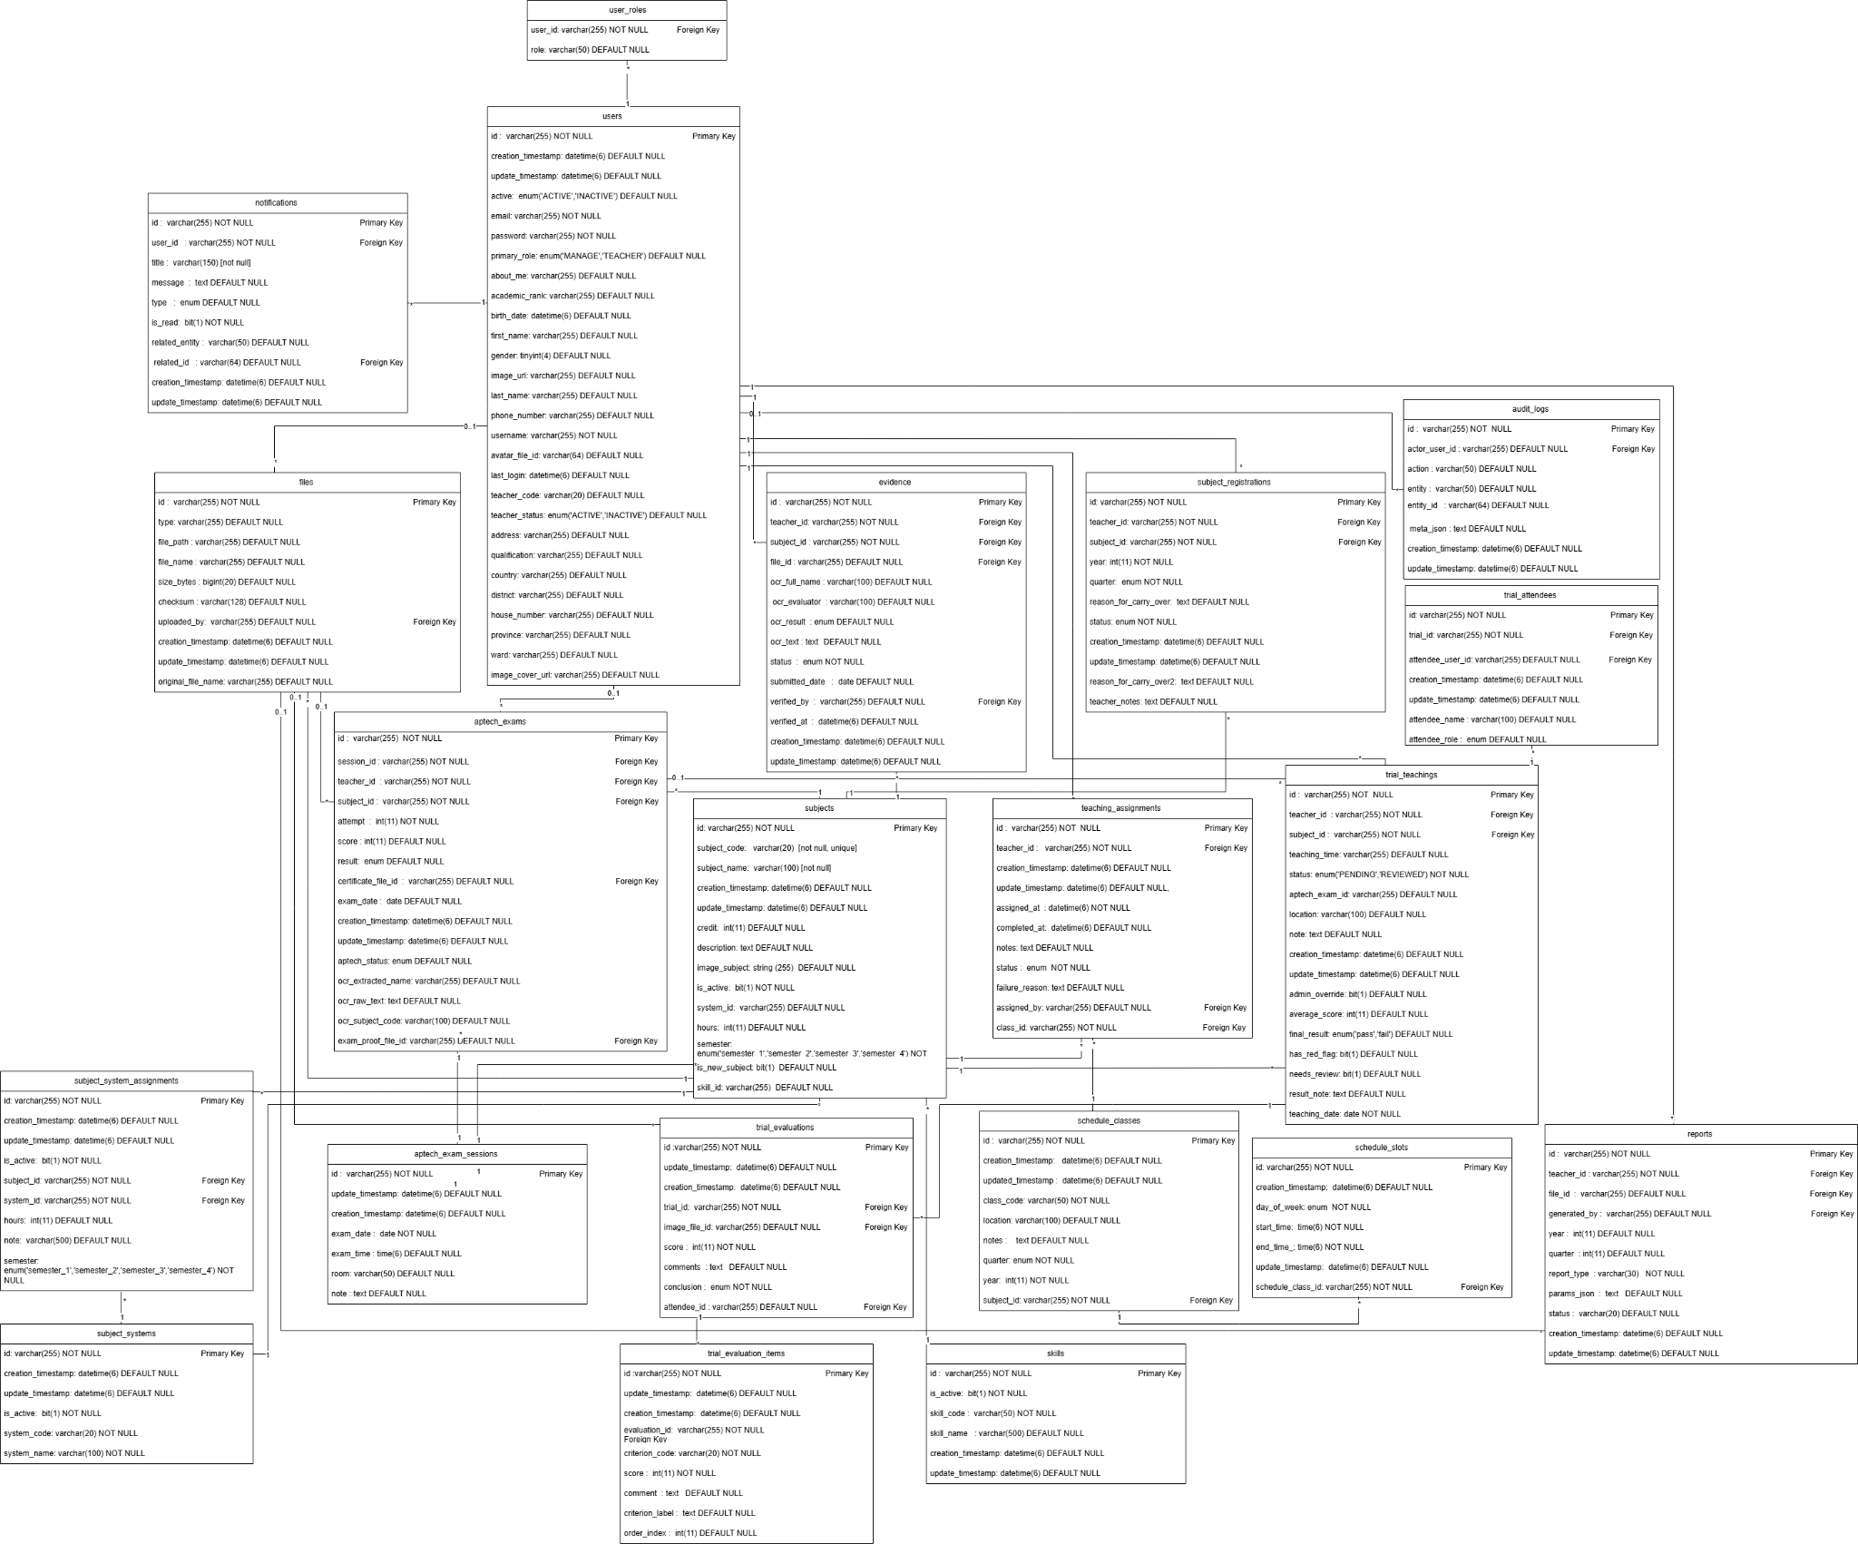
Sơ đồ hệ thống
Dự án sử dụng sơ đồ ERD để mô tả database và sơ đồ Microservice và Use Case cho kiến trúc hệ thống.
Sơ đồ ERD

Slide 7
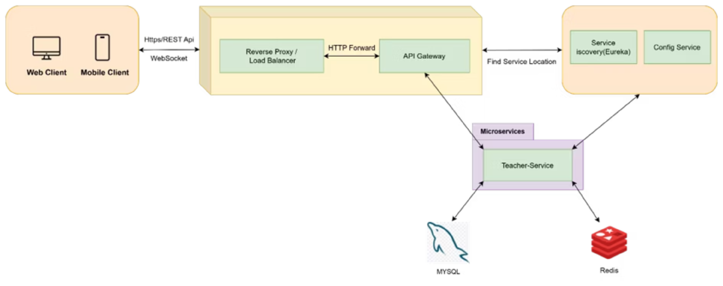
Sơ đồ Microservice

Slide 8
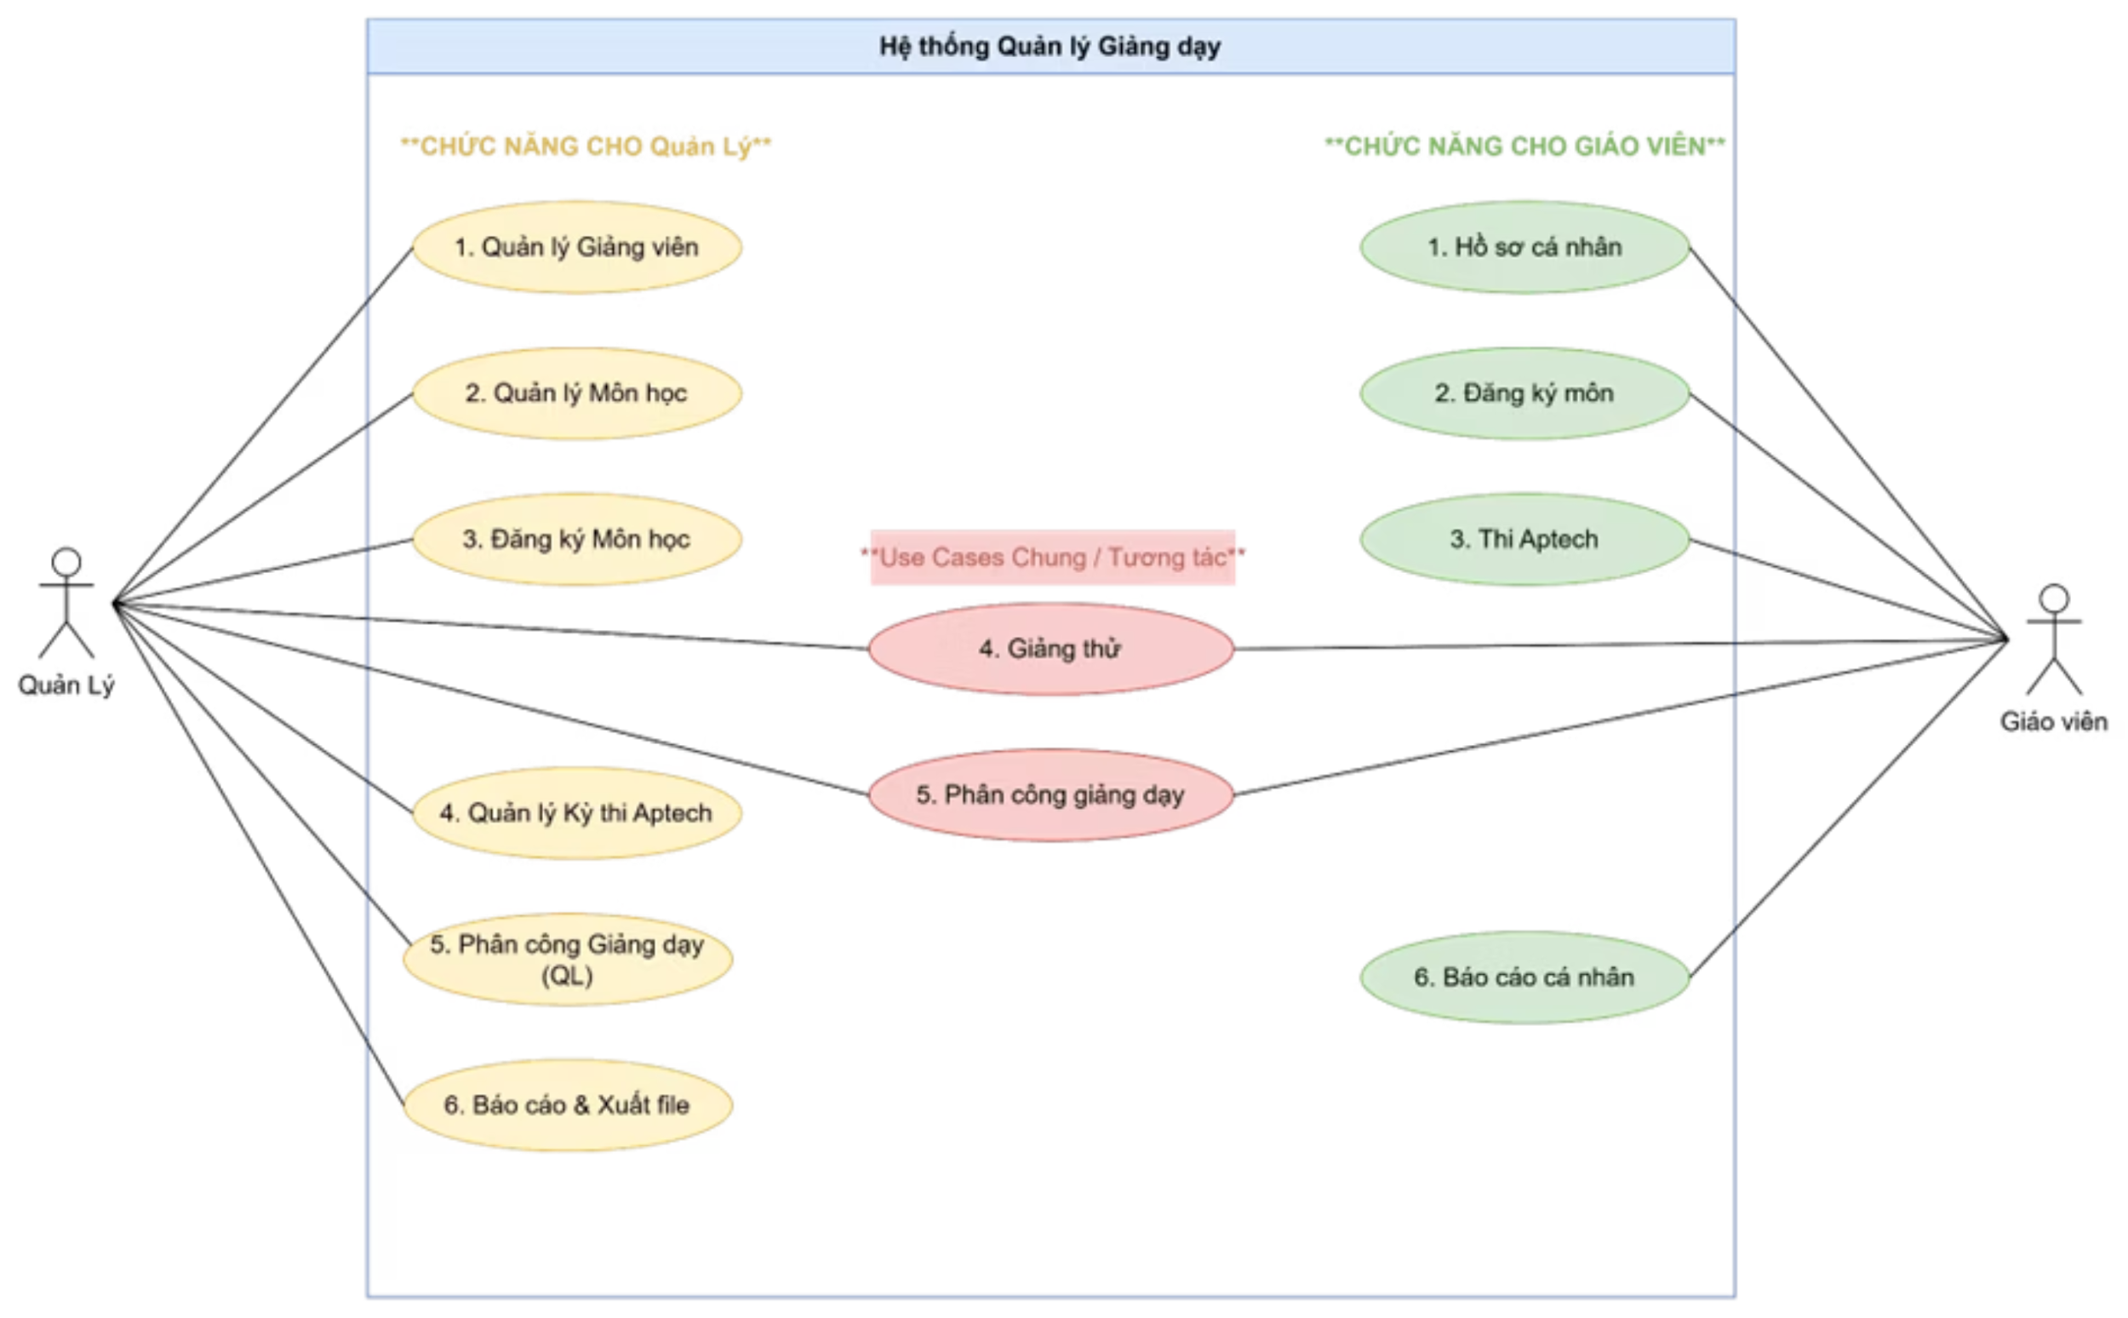
Sơ đồ Use Case

Slide 9
Giới Thiệu về CUSC
Trung Tâm Công Nghệ Phần Mềm – Đại Học Cần Thơ (CUSC) được thành lập với mục tiêu hỗ trợ nghiên cứu, phát triển phần mềm và ứng dụng công nghệ thông tin trong môi trường giáo dục và doanh nghiệp.
Lịch sử hình thành
Chức năng – Nhiệm vụ
Trải qua nhiều năm hoạt động, CUSC đã trở thành một đơn vị quan trọng của Đại học Cần Thơ trong việc phát triển sản phẩm phần mềm, tổ chức các khóa đào tạo và thực tập cho sinh viên, thúc đẩy nghiên cứu ứng dụng các công nghệ mới như AI, IoT, Big Data và Blockchain.
Phát triển phần mềm
Thiết kế, lập trình, triển khai phần mềm quản lý, website, ứng dụng.
Nghiên cứu & ứng dụng công nghệ
Nghiên cứu, áp dụng công nghệ mới, nâng cao chất lượng hệ thống.
Đào tạo & hướng dẫn sinh viên
Cung cấp môi trường thực hành, phát triển kỹ năng lập trình, quản lý dự án.
Tư vấn & hỗ trợ kỹ thuật
Hỗ trợ triển khai, vận hành, bảo trì hệ thống phần mềm.

Slide 10
Sản Phẩm, Dịch Vụ & Cơ Cấu Tổ Chức CUSC
CUSC hiện đang cung cấp các sản phẩm và dịch vụ đa dạng, đồng thời có một cơ cấu tổ chức rõ ràng để đảm bảo hoạt động hiệu quả.
Sản phẩm/dịch vụ đang cung cấp
Sơ đồ tổ chức
Phần mềm quản lý học tập và giáo dục: Hỗ trợ sinh viên và giảng viên quản lý thông tin học tập, đăng ký môn học, chấm điểm và báo cáo.
Giám đốc Trung tâm: Quản lý tổng thể và lập kế hoạch chiến lược.
Phó giám đốc / Trưởng phòng: Hỗ trợ giám đốc quản lý các phòng ban và dự án.
Ứng dụng di động & website: Phát triển các ứng dụng phục vụ học tập, nghiên cứu và quản lý dự án.
Các phòng ban chuyên môn: Phát triển Phần mềm, Nghiên cứu & Ứng dụng Công nghệ, Hỗ trợ kỹ thuật & Dịch vụ.
Dịch vụ tư vấn và hỗ trợ kỹ thuật: Tư vấn triển khai hệ thống, hướng dẫn sử dụng phần mềm và bảo trì hệ thống CNTT.
Nhân viên kỹ thuật & thực tập sinh: Tham gia thực hiện dự án, hỗ trợ các phòng ban chuyên môn.
Bộ phận thực tập & nhiệm vụ
Trong thời gian thực tập, sinh viên được phân công vào Phòng Phát triển Phần mềm, với các nhiệm vụ cụ thể: học hỏi và tham gia phát triển các dự án phần mềm thực tế, thực hiện lập trình, viết code, kiểm thử, debug sản phẩm phần mềm, tham gia họp nhóm, báo cáo tiến độ công việc và làm quen với quy trình phát triển phần mềm chuyên nghiệp theo mô hình Agile/Scrum.

Slide 11
Nhiệm Vụ Chính & Môi Trường Làm Việc
Trong thời gian thực tập tại CUSC, tôi được phân công vào Phòng Phát triển Phần mềm với các nhiệm vụ và yêu cầu cụ thể.
1
2
Nhiệm vụ tổng quát
Yêu cầu từ doanh nghiệp
Tham gia phát triển dự án Teacher Management System.
Tuân thủ nội quy, quy định và hướng dẫn.
Lập trình backend bằng Java Spring Boot, frontend bằng React+Vite, kết nối API và MySQL.
Hoàn thành nhiệm vụ đúng tiến độ và đảm bảo chất lượng.
Chủ động học hỏi, tiếp thu kiến thức mới.
Kiểm thử, debug, xử lý lỗi và nâng cấp tính năng.
Tham gia làm việc nhóm hiệu quả, giữ thái độ chuyên nghiệp.
Thực hiện theo quy trình Agile – Scrum, tham gia họp nhóm.
Tìm hiểu và áp dụng các công nghệ bổ trợ như Docker, XAMPP, Git.
Công cụ và môi trường làm việc
Ngôn ngữ lập trình: Java, JavaScript
Framework: Spring Boot, React+Vite
Database: MySQL, Redis
IDE & công cụ: IntelliJ IDEA, VS Code

Slide 12
Thời Gian & Mục Tiêu Thực Tập
Thời gian thực tập kéo dài từ 8–12 tuần, theo kế hoạch của CUSC và trường. Mục tiêu chính là phát triển toàn diện kỹ năng chuyên môn và mềm.
1
2
3
Nắm vững quy trình
Thực hiện nhiệm vụ
Cải thiện kỹ năng mềm
Hiểu rõ quy trình phát triển phần mềm chuyên nghiệp từ phân tích đến triển khai.
Hoàn thành tốt các nhiệm vụ lập trình, kiểm thử, debug và triển khai hệ thống.
Nâng cao kỹ năng teamwork, quản lý thời gian, giao tiếp trong môi trường thực tế.
Nội Dung Công Việc & Kết Quả Đạt Được
Giới thiệu dự án: Teacher Management System
Dự án nhằm tối ưu hóa quy trình quản lý giảng viên, môn học và kỳ thi; tự động hóa việc đăng ký môn học, giảng thử, phân công giảng dạy và xác minh minh chứng; tích hợp OCR để trích xuất thông tin; hỗ trợ xuất báo cáo chi tiết và thống kê trực quan qua dashboard.
Role: Manage
Role: Teacher
Quản lý giảng viên, môn học, đăng ký môn, kỳ thi, giảng thử, phân công và báo cáo.
Quản lý profile cá nhân, đăng ký môn, xem kết quả kỳ thi, giảng thử, upload minh chứng, theo dõi phân công và báo cáo cá nhân.

Slide 13


Công Nghệ & Quy Trình Thực Hiện Dự Án
Dự án Teacher Management System được xây dựng trên nền tảng công nghệ hiện đại và tuân thủ quy trình Agile – Scrum.
Công nghệ & môi trường làm việc
Quy trình thực hiện dự án (Agile – Scrum)
Backend: Spring Boot, RestAPI, Websocket
Phân tích yêu cầu
Frontend: React-Vite
Trao đổi với mentor, tham khảo tài liệu, xác định các chức năng cốt lõi.
Database: MySQL, Redis
Thiết kế kiến trúc hệ thống
Thiết kế Backend (REST API, Spring Boot), Frontend (React-Vite), Database (MySQL). Vẽ UML, ERD.
IDE & công cụ: IntelliJ IDEA, VS Code
Version control: Git + GitHub
Triển khai tính năng theo phase
Hỗ trợ: Docker, Postman, npm
Phase 1: Core Features (CRUD giảng viên, môn học). Phase 2: Exam & Trial. Phase 3: Assignment & Reporting. Phase 4: Enhancement.
Tính năng đặc biệt:
JWT Authentication & Authorization theo role.
Testing & Validation
OCR tích hợp để tự động nhận dạng thông tin từ file minh chứng.
Kiểm thử CRUD, đăng ký môn, phân công, OCR, xuất báo cáo. Validation dữ liệu. Test trên Docker và XAMPP.
Dashboard trực quan hiển thị tổng số giảng viên, môn học, đăng ký môn, kỳ thi PASS/FAIL, giảng thử PASS/FAIL, phân công hoàn thành.
Deployment & Demo
Export báo cáo ra Word, Excel, PDF.
Backend deploy trên Docker, Frontend host local. Demo hệ thống, nhận phản hồi và chỉnh sửa.

Slide 14
XIN CẢM ƠN VÌ ĐÃ NGHE BÀI BÁO CÁO Ạ!

